Slide 1
Kaggle Titanic
17341113 刘泳杅
17341096 廖浩淳
Y
ear-end
Python
SUMMARY

Slide 2
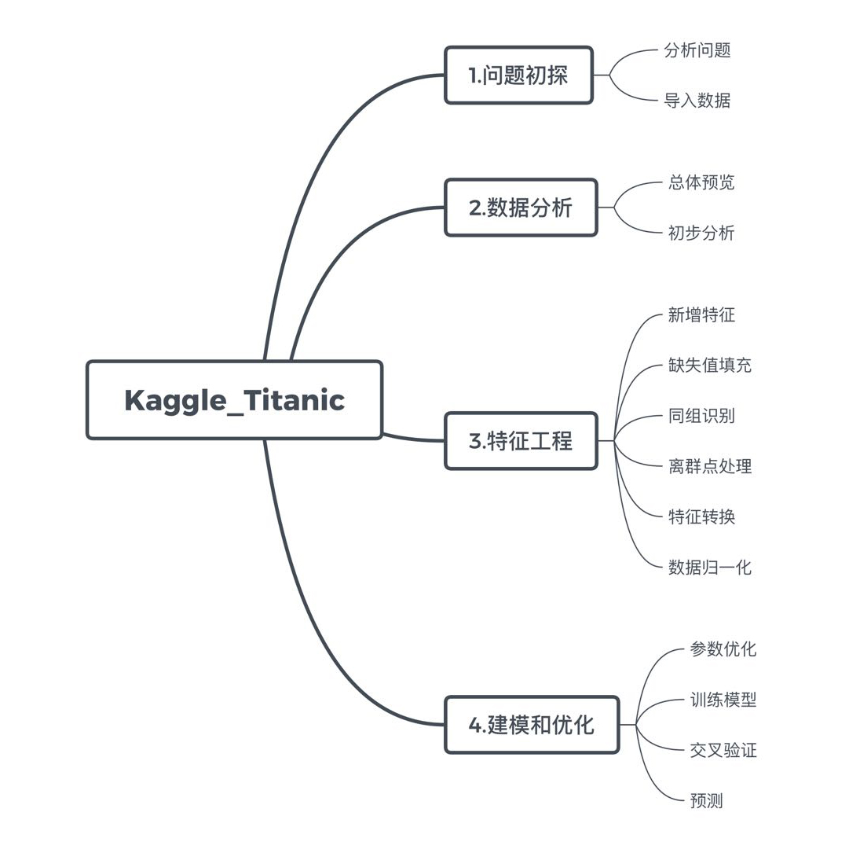
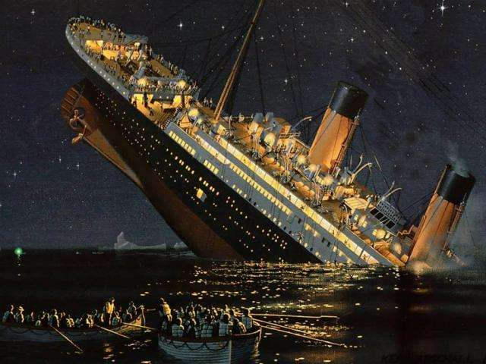
01
题目
题目要求、导入数据
CONTENTS
02
数据分析
总体预览、数据初步分析、新增特征
02
数据清洗
缺失值填充、同组识别、特征转换
03
建模和优化
参数优化、训练模型、交叉验证、预测

Slide 3
题 目
/01
题目要求
导入数据

Slide 4
· 题目要求
Titanic: Machine Learning from Disaster
泰坦尼克号的沉没是历史上最臭名昭著的沉船事件之一。1912年4月15日，泰坦尼克号在处女航中与冰山相撞，2224名乘客和船员中有1502人丧生。这场轰动性的悲剧震惊了国际社会，并导致了更好的船舶安全规则。这次海难造成人员伤亡的原因之一是没有足够的救生艇供乘客和船员使用。尽管在沉船中幸存下来有一些运气因素，但有些人比其他人更可能存活下来，如妇女、儿童和上层阶级。
在这个挑战中，我们要求您分析哪些人可能存活。特别是，我们要求您应用机器学习工具来预测哪些乘客在悲剧中幸存下来。
比赛网址
https://www.kaggle.com/c/titanic.

Slide 5
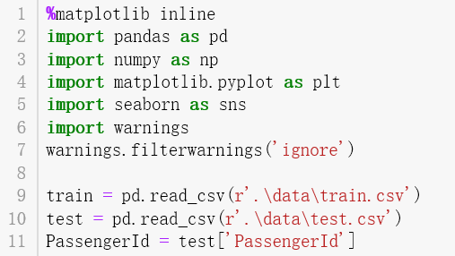
· 导入数据
题目给了两个数据文件：
train.csv 、 test.csv
其中train.csv给出了各个乘客的生存情况，test.csv则是需要我们预测其中乘客的生存情况。
接下来，我们要把数据导入jupyter notebook中。

Slide 6
数 据 分 析
/02
总体预览
数据初步分析
新增特征

Slide 7
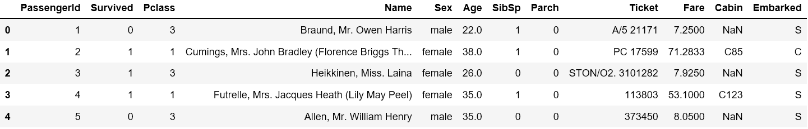
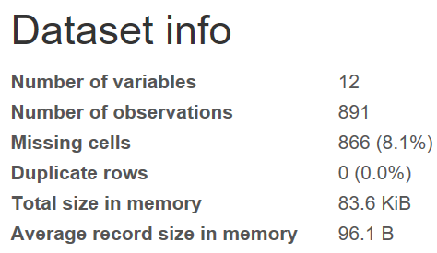
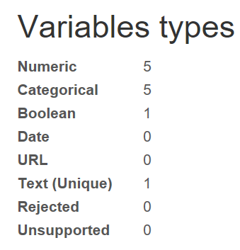
· 总体预览
从导入的训练数据看，有12个特征属性，共有891名乘客，所有数据中有8.1%的数据缺失。

Slide 8
· 总体预览
以下为12个特征的含义：
· PassengerId 整型变量，标识乘客的ID，递增变量，对预测无帮助
· Survived 整型变量，标识该乘客是否幸存。0表示遇难，1表示幸存。
· Pclass 整型变量，标识乘客的社会-经济状态，1代表Upper，2代表Middle，3代表Lower
· Name 字符型变量，除包含姓和名以外，还包含Mr. Mrs. Dr.这样的具有西方文化特点的信息
· Sex 字符型变量，标识乘客性别
· Age 整型变量，标识乘客年龄，有缺失值
· SibSp 整型变量，代表兄弟姐妹及配偶的个数。其中Sib代表Sibling也即兄弟姐妹，Sp代表Spouse也即配偶
· Parch 整型变量，代表父母或子女的个数。其中Par代表Parent也即父母，Ch代表Child也即子女
· Ticket 字符型变量，代表乘客的船票号
· Fare 数值型，代表乘客的船票价
· Cabin 字符型，代表乘客所在的舱位，有缺失值
· Embarked 字符型，代表乘客登船口岸

Slide 9
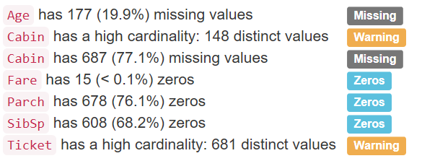
· 总体预览
从下图可得知：
· Age有缺失177个数据
· Cabin缺失687个数据
· 超过半数以上的乘客未与父母子女或兄弟姐妹配偶一起上船
· Ticket票号中有681个不同的变量，说明有人相同票号的票存在

Slide 10
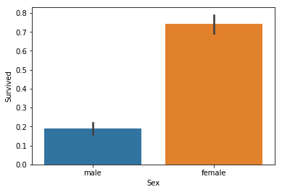
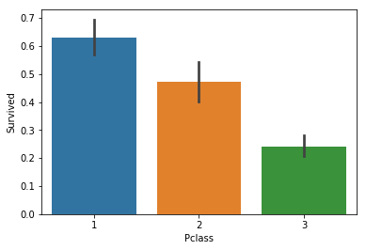
· 数据初步分析
我们先分析一些重要特征与存活之间是否有什么关系。
1. Sex：女性（0）幸存率远高于男性（1）
2. Pclass：乘客社会等级越高，幸存率越高
1、2、3分别为一等票、二等票、三等票

Slide 11
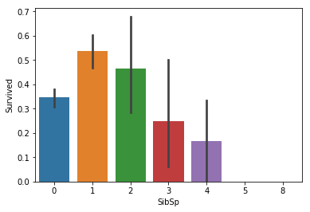
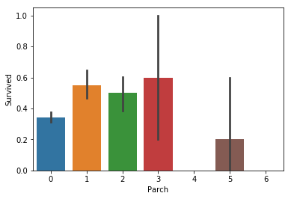
· 数据初步分析
3. SibSp ：配偶及兄弟姐妹数适中的乘客幸存率更高
4. Parch ：父母与子女数适中的乘客幸存率更高

Slide 12
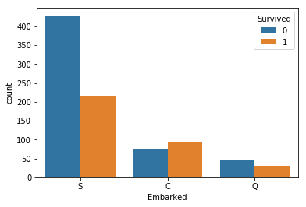
· 数据初步分析
6. Embarked登港港口与生存情况的分析
结果分析:C地的生存率更高,这个也应该保留为模型特征.

Slide 13
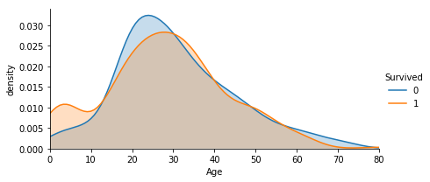
· 数据初步分析
从年龄与生还情况的密度图可以看出，在年龄15岁的左侧，生还率有明显差别，密度图非交叉区域面积非常大，但在其他年龄段，则差别不是很明显，认为是随机所致，因此可以考虑将此年龄偏小的区域分离出来。

Slide 14
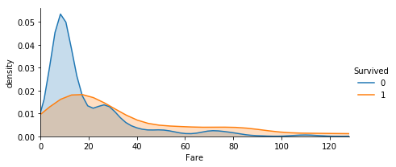
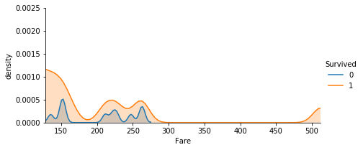
· 数据初步分析
从票价与生还情况密度图，在票价大于三十时生还的概率比死亡的要高，因此可以把票价较高的个体分离出来当作特征。
还可以看出对于票价超高的人来说，生还的概率很大

Slide 15
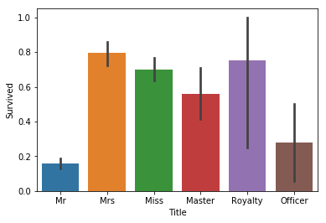
· 新增特征
1. Title Feature(New)：不同称呼的乘客幸存率不同。
新增Title特征，从姓名中提取了18个对乘客不同的称呼，可归纳为六类。
'Officer’: 'Capt', 'Col', 'Major', 'Dr', 'Rev’
'Royalty’: 'Don', 'Sir', 'the Countess', 'Dona', 'Lady’
'Mrs’: 'Mme', 'Ms', 'Mrs'
'Miss’: 'Mlle', 'Miss'
'Mr’: 'Mr'
'Master’: 'Master','Jonkheer’
其中发现‘Mrs’、 ‘Miss’、 ‘Master’:、 'Royalty’
生还率较高。

Slide 16
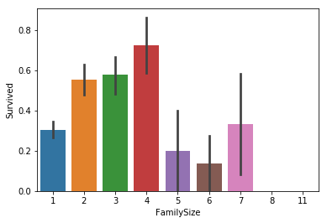
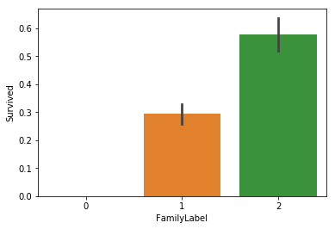
· 新增特征
2. FamilyLabel Feature(New)：按上船的不同家人人数来分类
先计算FamilySize=Parch+SibSp+1，发现家庭人数为2到4的乘客幸存率较高，
然后把FamilySize分为三类：
0 - 0
1 - 2、3、4
2 – 1、5、6、7

Slide 17
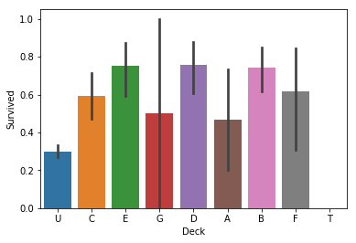
· 新增特征
3. Deck Feature(New)：不同甲板的乘客幸存率不同
新增Deck特征，先把Cabin空缺值填充为'Unknown'，再提取Cabin中的首字母构成乘客的甲板号。

Slide 18
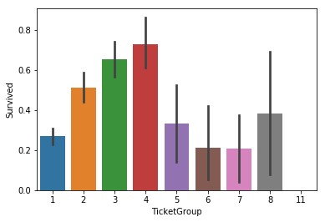

· 新增特征
4. TicketGroup Feature(New)：共票人数不同幸存率不同。
发现与2至4人共票号的乘客幸存率较高，故新增TicketGroup特征，统计每个乘客的共票号数，分为三类：
0 - 0
1 - 2、3、4
2 – 1、5、6、7、8

Slide 19
数 据 清 洗
/03
缺失值填充
同组识别
特征转换

Slide 20
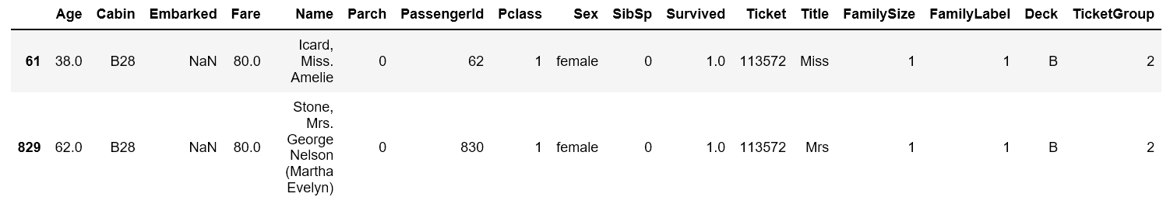
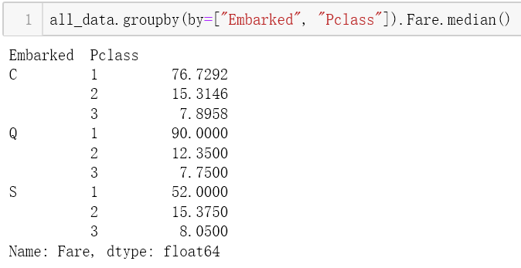
· 缺失值填充
1. Embarked Feature：Embarked缺失量为2。
缺失Embarked信息的乘客的Pclass均为1，且Fare均为80，因为Embarked为C且Pclass为1的乘客的Fare中位数为80，所以缺失值填充为C。

Slide 21
· 缺失值填充
2. Fare Feature：Fare缺失量为1。
缺失Fare信息的乘客的Embarked为S，Pclass为3，所以用Embarked为S，Pclass为3的乘客的Fare中位数填充。

Slide 22
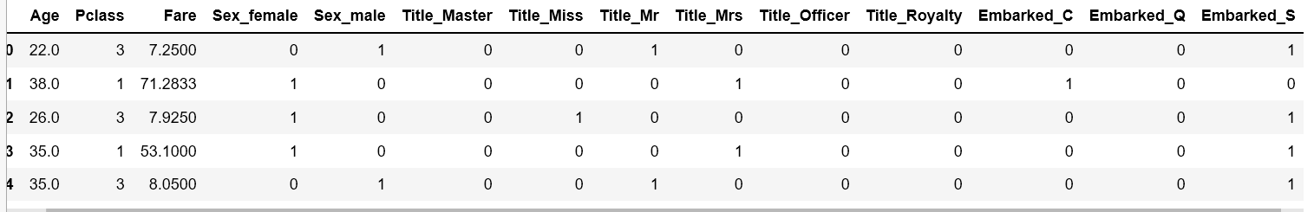
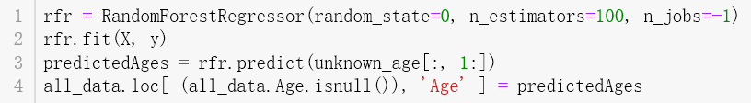
· 缺失值填充
3. Age Feature：Age缺失量为263，缺失量较大。
用Sex, Title, Pclass, Embarked, Fare五个特征构建随机森林模型，填充年龄缺失值。
需要把字符型的Sex、Title、Embarked转化为数值型，由于这些不是连续值，而是分类值，我们采用独热编码的方式。

Slide 23
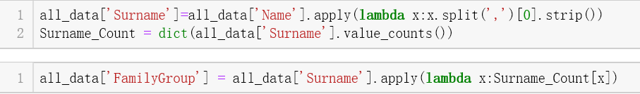
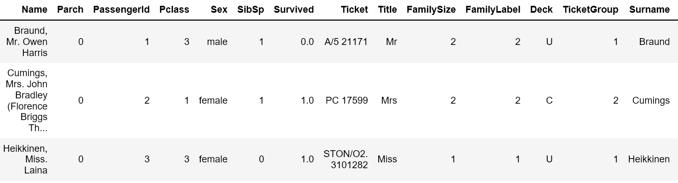
· 同组识别
把姓氏相同的乘客划分为同一组，从人数大于一的组中分别提取出每组的妇女儿童和成年男性。

Slide 24
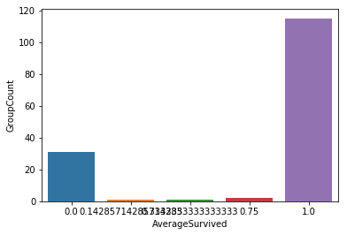
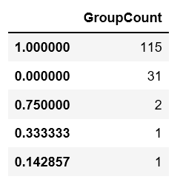
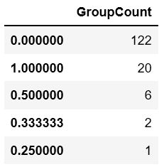
· 同组识别
发现绝大部分女性和儿童组的平均存活率都为1或0，即同组的女性和儿童要么全部幸存，要么全部遇难。绝大部分成年男性组的平均存活率也为1或0。
Female_Child
Female_Child
Male

Slide 25
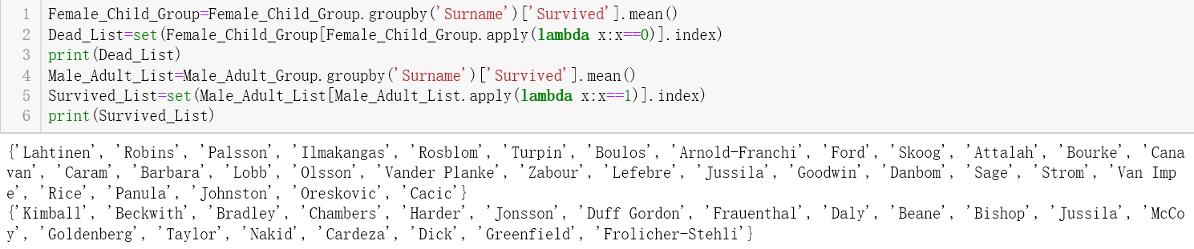
· 同组识别
因为普遍规律是女性和儿童幸存率高，成年男性幸存较低，所以我们把不符合普遍规律的反常组选出来单独处理。把女性和儿童组中幸存率为0的组设置为遇难组，把成年男性组中存活率为1的设置为幸存组，推测处于遇难组的女性和儿童幸存的可能性较低，处于幸存组的成年男性幸存的可能性较高。

Slide 26
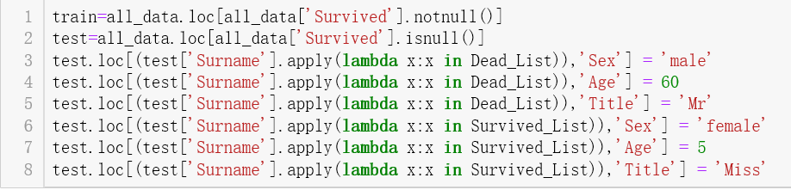
· 同组识别
为了使处于这两种反常组中的样本能够被正确分类，对测试集中处于反常组中的样本的Age，Title，Sex进行惩罚修改。

Slide 27
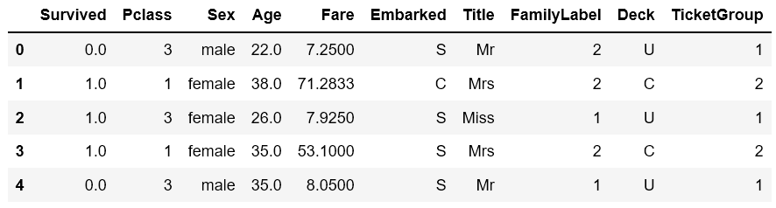
· 特征转换
选取特征，转换为数值变量，划分训练集和测试集。
根据分析，我们选择以下10个特征进行建模训练。依旧是使用独热编码使字符型转换为数值型。

Slide 28
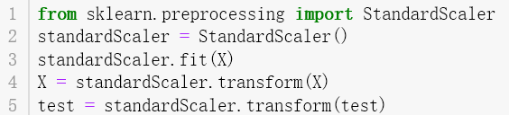
· 特征转换
数据归一化。
对于连续型特征，不同的量纲和量纲单位会影响到数据分析的结果。为了消除指标之间的量纲影响，对数据进行归一化处理，以解决数据指标之间的可比性。

Slide 29
建 模 和 优 化
/04
参数优化
训练模型
交叉验证
预测

Slide 30
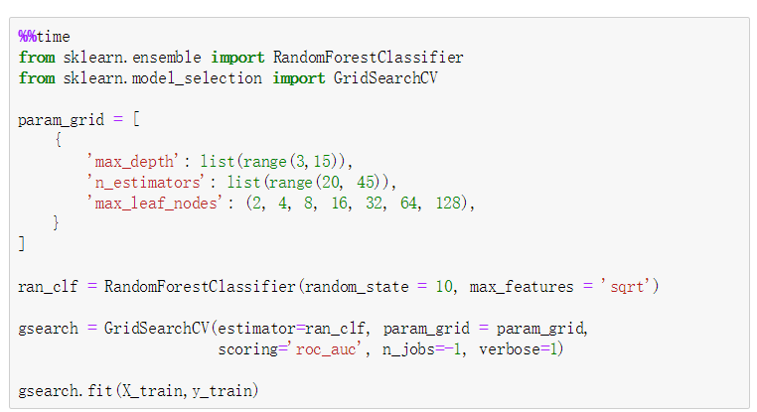
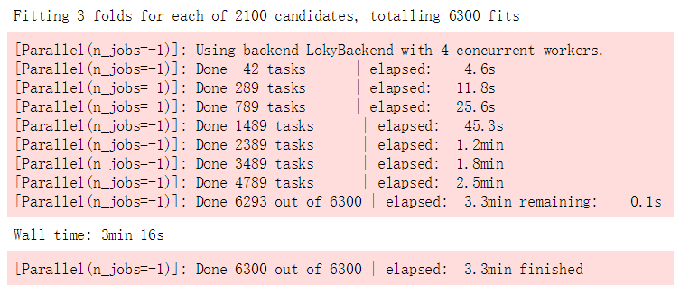
· 参数优化
用网格搜索自动化选取最优参数。

Slide 31
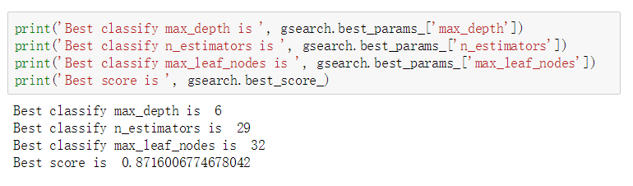

Slide 32
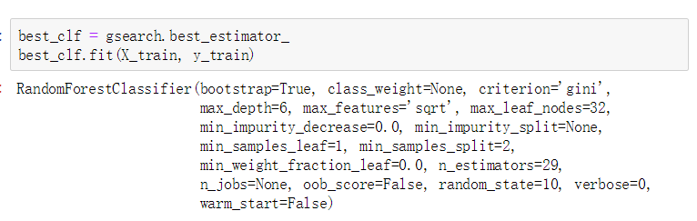
· 训练模型
用选取的特征值，使用训练数据进行训练。

Slide 33
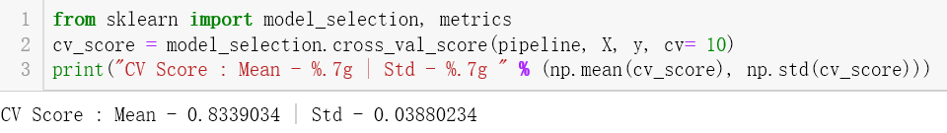
· 交叉验证
为了得到可靠稳定的模型，进行交叉验证

Slide 34
· 预测
最后，对测试数据进行预测。

Slide 35
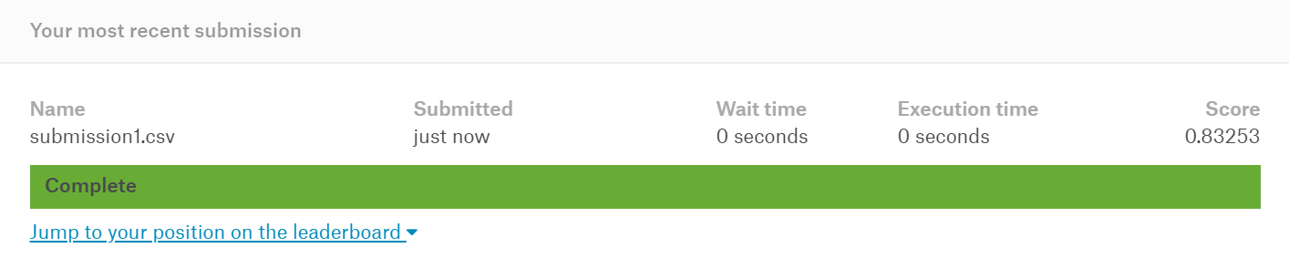
上传测试

Slide 36
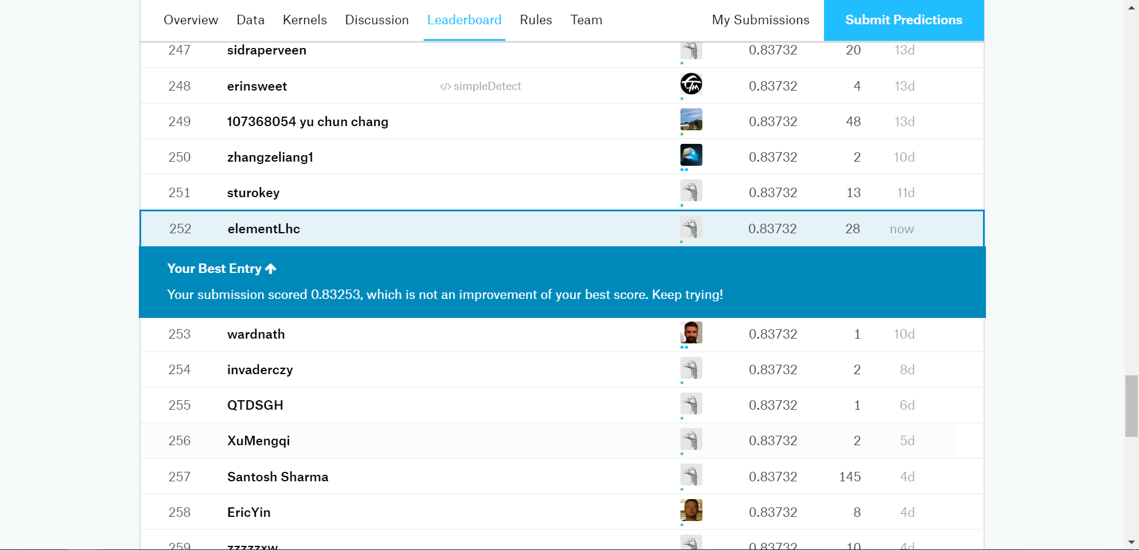

Slide 37
心得体会.
Titanic: Machine Learning from Disaster
Thanks

